Slide 1

TOÁN
Bài 23
NHÂN SỐ CÓ HAI CHỮ SỐ
VỚI SỐ CÓ MỘT CHỮ SỐ
(Tiết 1- trang 67)

Slide 2
YÊU CẦU CẦN ĐẠT
1
Thực hiện được phép nhân số có 2 chữ số với số có 1 chữ số
2
Thực hiện được nhân nhẩm trong những trường hợp đơn giản
3
Vận dụng giải các bài toán thực tế có liên quan

Slide 3





Slide 4



Mỗi hộp có 12 chiếc bút màu. Hỏi 3 hộp có bao nhiêu chiếc bút màu?
12 x 3 = ?
Đặt tính rồi tính thế này nhé!
12 + 12 + 12 = 36
12 x 3 = 36
12
3 nhân 2 bằng 6, viết 6
x
3
3 nhân 1 bằng 3, viết 3
3
6
12 x 3 = 36
Muốn nhân số có 2 chữ số với số có 1 chữ số ta lấy thừa số thứ hai nhân với từng chữ số của thừa số thứ nhất theo thứ tự từ phải sang trái

Slide 5



Slide 6
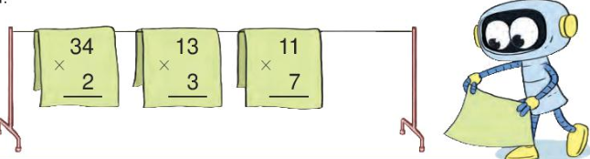

1.Tính
Làm vào vở
13
11
34
x
x
7
x
3
2
39
77
68

Slide 7

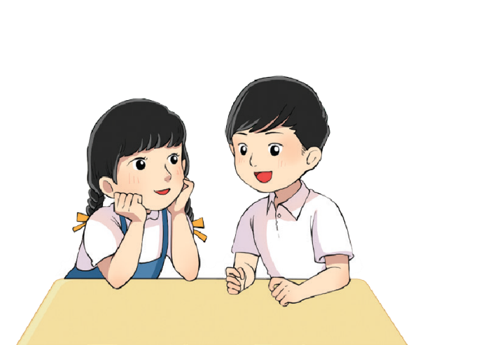
2.Tính nhẩm (theo mẫu)
Mẫu: 20 x 3 = ?
Nhẩm: 2 chục x 3 = 6 chục
20 x 3 = 60
Làm vào SGK
10 x 8 20 x 4
30 x 3 40 x 2
= 80
= 80
= 90
= 80

Slide 8
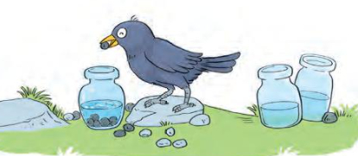
3. Có 3 bình chứa nước. Quạ phải thả 21 viên sỏi vào mỗi bình để nước dâng lên thì mới có thể uống được nước. Hỏi quạ phải thả bao nhiêu viên sỏi thì mới uống được nước ở cả 3 bình đó?
Tóm tắt
1 bình: 21 viên sỏi
3 bình: ..... viên sỏi?
Làm bài vào vở
Bài giải
Số viên sỏi cần thả ở cả 3 bình là:
21 x 3 = 63 (viên)
Đáp số: 63 viên sỏi.

Slide 9

Vận dụng

Slide 10




Slide 11





Nhạc nền
BẮT ĐẦU

Slide 12
CÁCH CHƠI
Trò chơi sẽ có 6 câu hỏi trắc nghiệm.
Để trả lời các câu hỏi này, em hãy đưa ra
kí hiệu KÉO - BÚA - BAO chứa đáp án đúng
mà các em tìm được trước lớp nhé!

Slide 13






Tính nhanh:
20 + 20 + 20 + 20 + 20=?
CÂU 1
80
Âm thanh
kiểm tra đáp án
100
70

Slide 14


Tính nhanh:
30 + 30 + 30 + 30 =?
CÂU 2
120
100
90

Slide 15


Tính nhẩm:
10 x 5 = ?
CÂU 3
60
40
50

